Slide 1
ແນະນຳແນວຄວາມຄິດທາງດ້ານໂພຊະນາການ
ຫົວຂໍ້ທີ 2
ສານອາຫານທີ່ມີຢູ່ໃນອາຫານ
ທ່ານ ນາງ Susmita Ghosh MS
ທ່ານ ດຣ. ລັດທິພອນ ອູລາ, MD, MCN
ທ່ານ ດຣ. Nilupa S. Gunaratna,MS. PhD
ການເຝິກອົບຮົມໂດຍ ໂຄງການການສ້າງຄວາມເຂັ້ມແຂງໃນການຄົ້ນຄ້ວາທາງດ້ານໂພຊະນາການ (ANRCB), ພາຍໃຕ້ ໂຄງການ ລິເລີ່ມທາງໂພຊະນາການ ລາວ-ອາເມລິກາ (LANI)
ໄດ້ຮັບທຶນສະໜັບສະໜູນຈາກອົງການ USAID ສຳລັບຂໍ້ຕົກລົງໂຄງການຮ່ວມມື #7200AA18CA00009 (LASER-PULSE) ໃຫ້ກັບມະຫາວິທະຍາໄລເພີດູ. ເນື້ອໃນແມ່ນບັນຍາຍມາຈາກປະສົບການຂອງຜູ້ຂຽນ ບໍ່ແມ່ນເນື້ອຫາສະເພາະຂອງອົງການ USAID.
ຂໍ້ມູນເພີ່ມເຕີມກະລຸນນາຕິດຕໍ່ກັບອົງການ CRS ປະຈຳ ສປປ ລາວ.
Notes:
ເປົ້າໝາຍ: 40 ນາທີ

Slide 2
ຈຸດປະສົງຂອງການຮຽນຮູ້
ພາຍຫຼັງສຳເລັດ ການຮຽນຮູ້ຫົວຂໍ້ທີ 2, ຜູ້ເຂົ້າຮ່ວມຈະສາມາດ:
ຮັບຮູ້ ແລະ ເຂົ້າໃຈກ່ຽວກັບບັນດາສານອາຫານທີ່ຈຳເປັນ ແລະ ສີ່ງທີ່ພົວພັນກັບການໄດ້ຮັບບໍ່ພຽງພໍ.
ກຳນົດຍຸດທະສາດການປ້ອງກັນ ການໄດ້ຮັບ ສານອາຫານ ແລະ ຈຸລະສານ ທີ່ບໍ່ພຽງພໍ.

Slide 3
ສານອາຫານ(Nutrients) ແມ່ນຫຍັງ?
ສານອາຫານ ແມ່ນສ່ວນປະກອບ ທີ່ມີໃນອາຫານ ຊຶ່ງເປັນສິ່ງທີ່ຈຳເປັນ ສຳລັບ ສຸຂະພາບ ແລະ ຮ່າງກາຍຂອງຄົນ.
ສານອາຫານ ແມ່ນສານຊີວະເຄມີທີ່ນຳໃຊ້ໃນຮ່າງກາຍ ຊຶ່ງຈະຕ້ອງໄດ້ຮັບໃນປະລິມານທີ່ພຽງພໍ ຈາກການກິນອາຫານ.
ສານອາຫານ ແມ່ນສົ່ງເສີມໃນການເຕີບໃຫ່ຍຂອງຮ່າງກາຍ, ໃຫ້ພະລັງງານ, ແລະ ຊ່ວຍປົກປ້ອງຮ່າງກາຍເພື່ອບໍ່ໃຫ້ເຈັບເປັນ.
ສານອາຫານສ່ວນໃຫຍ່ ແມ່ນໄດ້ຮັບຈາກການກິນອາຫານ, ແລະ ຈາກອາຫານທີ່ຫຼາກຫຼາຍ ທີ່ມີສານອາຫານແຕກຕ່າງກັນ ໃນປະລິມານທີ່ຕ່າງກັນ.
ແຫຼ່ງຂໍ້ມູນ: ສານອາຫານ | ນິຍາມຂອງສານອາຫານ ໂດຍວັດຈະນານຸກົມຂອງແພດ (thefreedictionary.com)
Notes:
ແຫຼ່ງຂໍ້ມູນ: ສານອາຫານ | ນິຍາມຂອງສານອາຫານ ໂດຍວັດຈະນານຸກົມຂອງແພດ (thefreedictionary.com)

Slide 4
ແຫຼ່ງຂອງອາຫານ
ການຈັດປະເພດ ຂອງແຫຼ່ງອາຫານ
ທາດເກືອແຮ່:
ທຸກປະເພດຂອງອາຫານ ມີປະລິມານໜ້ອຍ
ອາຫານທີ່ມາຈາກເນື້ອສັດ:
ຊີ້ນ, ສັດປີກ, ປາ, ໄຂ່ ແລະ ອື່ນໆ.
ອາຫານທີ່ມາຈາກພືດຜັກ:
ທັນຍາພືດ, ໝາກໄມ້, ຜັກ, ຖົ່ວ ແລະ ອື່ນໆ.
ວິຕາມິນ: ໝາກໄມ້ ແລະ ຜັກ
ທາດຊີ້ນ: ນົມ, ໄຂ່, ປາ, ຊີ້ນ, ຖົ່ວຍາວ, ເມັດຖົ່ວ
ການຈັດປະເພດສານອາຫານ
ຕາມໜ້າທີ່ການສຳຄັນ
ໄຂມັນ & ນໍ້າມັນ: ນໍ້າມັນເບີໃສ, ເນີຍ, ເນີຍທຽມ, ໄຂມັນຈາກຊີ້ນ, ນໍ້າມັນປາ, ນໍ້າມັນຈາກຜັກ
ເສີມສ້າງຮ່າງກາຍ: ຊີ້ນ, ນົມ, ປາ, ສັດປີກ, ຖົ່ວ ແລະ ອື່ນໆ.
ໃຫ້ພະລັງງານ: ທັນຍາພືດ, ນໍ້າຕານ, ໄຂມັນ, ນຳມັນ ແລະ ອື່ນໆ.
ໃຫ້ພູມຕ້ານທານ: ຜັກ, ໝາກໄມ້, ນົມ ແລະ ອື່ນໆ.
ທາດແປ້ງ: ອາຫານຫຼັກເຊັ່ນ ເຂົ້າ ແລະ ທັນຍາພືດຊະນິດຕ່າງໆ, ທັນຍາພຶດເປັນຫົວ ແລະ ຮາກ, ນໍ້າຕານ

Slide 5
ສານອາຫານ: ສານອາຫານ ແລະ ຈຸລະສານອາຫານ
ສານອາຫານ(Nutrients)
ສານອາຫານຫຼັກ(Macro nutrients)
ຈຸລະສານອາຫານ(Micronutrients)
ທາດແປ້ງ
ທາດຊີ້ນ
ໄຂມັນ
ເກືອແຮ່
ວີຕາມິນ
ທາດແປ້ງ
ທີ່ດູດຊືມໄດ້ໄວ
ວີຕາມິນທີ່ລະລາຍໃນໄຂມັນ
ໄຂມັນອີ່ມຕົວ
ທາດແປ້ງ
ທີ່ດູດຊືມໄດ້ຍາກ
ວີຕາມິນທີ່ລະລາຍໃນນໍ້າ
ໄຂມັນບໍ່ອີ່ມຕົວ
ແຫຼ່ງຂໍ້ມູນ: ບົດສະເໜີຂອງ Dr. Nicola Flynn

Slide 6
ສານອາຫານຫຼັກ ( Macro nutrient)
ທາດແປ້ງ
ນ້ຳຕານທີ່ດູດຊຶມງ່າຍ: ທາດນໍ້າຕານໜຶ່ງ ຫຼື ສອງຊະນິດ (ເຊັ່ນ: glucose, sucrose)
ຕົວຢ່າງ ນໍ້າຕານທີ່ໄດ້ຈາກອາຫານ: ນໍ້າຕານຊາຍ, ໂຊດາ
ນໍ້າຕານທີ່ດູດຊຶມໄດ້ຍາກ: ໃຊ້ຂະບວນການຂ້ອນຂ້າງຍາວ (ເຊັ່ນ: ແປ້ງ)
ຕົວຢ່າງ ແຫຼ່ງອາຫານ: ເຂົ້າ, ເສັ້ນໝີ່, ມັນຝະລັ່ງ
ທາດຊີ້ນ
ມີມວນສານທີ່ໃຫ່ຍ ຊຶ່ງເກີດຈາກບັນດາອາຊິດອາມີໂນ, ມີ 9 ຊະນິດທີ່ເປັນສ່ວນປະກອບສຳຄັນທາງດ້ານໂພຊະນາການຂອງຄົນ
ກິນອາຫານທີ່ຫຼາກຫຼາຍ ສາມາດໄດ້ຮັບກົດອາມີໂນທີ່ຈຳເປັນຄົບຖ້ວນ- ຖ້າປັດສະຈາກກົດອາມີໂນແລ້ວ ທາດຊີ້ນຈະ “ບໍ່ສົມບູນ”
ຕົວຢ່າງແຫຼ່ງອາຫານ: ຊີ້ນ, ປາ, ໄຂ່, ນົມ, ເມັດພືດ ລວມທັງຜະລິດຕະພັນຈາກຖົ່ວເຫຼືອງ (ເຊັ່ນ:​ ເຕົ້າຮູ້)

Slide 7
ສານອາຫານຫຼັກ(macronutrient)
ທາດໄຂມັນ
ໄດ້ຈັດແບ່ງເປັນປະເພດໄຂມັນອີ່ມຕົວ, ໄຂມັນບໍ່ອີ່ຕົວ, ຫຼື ໄຂມັນທຼານ ຊຶ່ງຂຶ້ນກັບໂຄງສ້າງທາງດ້ານເຄມີຂອງທາດໄຂມັນ
ໄຂມັນອີ່ມຕົວຈະກ້າມໃນອຸນນະພູມຫ້ອງທີ່ປົກກະຕິ
ຄວນບໍລິໂພກໃນລະດັບທີ່ຈຳກັດເພື່ອສຸຂະພາບທີ່ດີ
ຕົວຢ່າງແຫຼ່ງອາຫານ: ເນີຍ, ໄຂມັນສັດ
ໄຂມັນບໍ່ອີ່ມຕົວຈະລະລາຍໃນອຸນນະພູມຫ້ອງທີ່ປົກກະຕິ
ໂດຍທົ່ວໄປ ໄຂມັນຊະນິດນີ້ ຈະມີຜົນດີຕໍ່ສຸຂະພາບ ຫຼາຍກວ່າຊະນິດອີ່ມຕົວ
ຕົວຢ່າງແຫຼ່ງອາຫານ: ນໍ້າມັນຖົ່ວເຫຼືອງ
ໄຂມັນທຼານ ແມ່ນບໍ່ດີຕໍ່ສຸຂະພາບ ແລະ ບໍ່ຄວນບໍລິໂພກ
ຕົວຢ່າງແຫຼ່ງອາຫານ: ອາຫານປະເພດຈືນ ຫຼື ທອດ

Slide 8
ຈຸລະສານອາຫານ(Micronutrient)
ບັນດາຈຸລະສານອາຫານ ຈະມີມວນສານທີ່ນ້ອຍ ຊຶ່ງມີໜ້າທີ່ສຳຄັນຕໍ່ກັບບັນດາໜ້າທີ່ການພາຍໃນຮ່າງກາຍຂອງຄົນ
ເກືອແຮ່
ປະກອບມີຫຼາຍຢ່າງ ເຊັ່ນ: ທາດເຫຼັກ, ຫຼື ທາດສັງກະສີ
ສານເຄມີ ທີ່ມາຈາກອາຫານ ທີ່ບໍລິໂພກເຂົ້າໄປ ສົ່ງຜົນຕໍ່ຮ່າງກາຍ
ວິຕາມິນ
ມີທັງຊະນິດທີ່ລະລາຍໃນນໍ້າ ແລະ ລະລາຍໃນໄຂມັນ
ໂດຍທົ່ວໄປ, ວິຕາມິນທີ່ລະລາຍໃນໄຂມັນ ສາມາດເກັບກັກໃນຮ່າງກາຍ ສ່ວນວິຕາມິນທີ່ລະລາຍໃນນໍ້າ ຈະຖືກລະບາຍອອກຈາກຮ່າງກາຍ
ຕົວຢ່າງແຫຼ່ງອາຫານ: ຊີ້ນ, ປາ, ຜັກ, ໝາກໄມ້

Slide 9
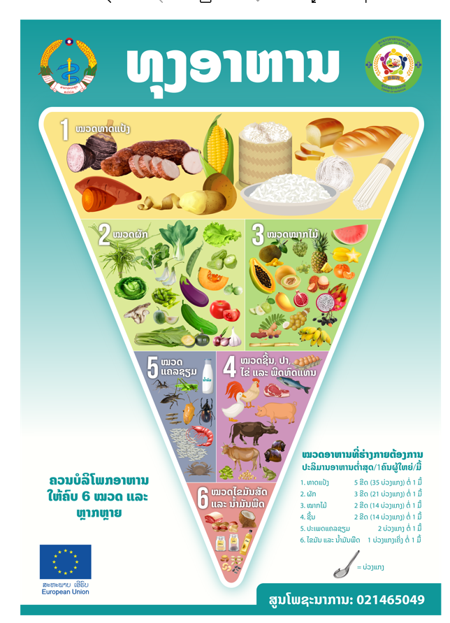
ການດຸ່ນດ່ຽງຂອງ ການບໍລິໂພກ ອາຫານ
ການດຸ່ນດ່ຽງຊອງການບໍລິໂພກ ອາຫານແມ່ນ ການບໍລິໂພກອາຫານທີ່ມີຄວາມຫຼາກຫຼາຍທາງດ້ານປະລິມານ ແລະ ສັດສ່ວນທີ່ພຽງພໍເພື່ອໃຫ້ໄດ້ຕາມຄວາມຕ້ອງການທີ່ໄດ້ກຳນດົໄວ້ຂອງ ສານອາຫານ ແລະ ຈຸລະສານອາຫານ
ຂໍ້ແນະນຳການບໍລິໂພກອາຫານໃນ ສປປ ລາວ ແມ່ນ ແນະນຳໃຫ້ກິນອາຫານທີ່ມີຄວາມດຸ່ນດຽ່ງໃນ 6 ໝວດທີ່ຈຳເປັນຄື:
ທາດແປ້ງ
ຜັກ
ໝາກໄມ້
ອາຫານທີ່ມີກ່ານໂຊມສູງ ເຊັ່ນ ນົມແລະແມງໄມ້
ອາຫານທີ່ມີໂປເຕອິນສູງ ເຊັ່ນ ຊີ້ນ, ເມັດຖົ່ວ ແລະ ໄຂ່
ອາຫານທີ່ມີໄຂມັນສູງ
ນໍ້າແມ່ນມີຄວາມຈຳເປັນເຊັ່ນດຽວກັນໃນການບໍລິໂພກປະຈຳວັນ.

Slide 10
ຮູບແບບຂອງການຂາດສານອາຫານ
ການຂາດສານອາຫານ ສະແດງອອກຫຼາຍຮູບແບບ:
ການຂາດສານອາຫານ: ຂາດພະລັງງານ (calories) ຫຼື ທາດຊີ້ນ
ພາວະໂພຊະນາການເກີນ: ເກີນພະລັງງານທີ່ຈຳເປັນ (calories)
“ການອຶດຫິວທີ່ເຊື່ອງຊ້ອນ”: ອາດຈະຂາດໜຶ່ງ ຫຼື ຫຼາຍຈຸລະສານອາຫານ
ສາເຫດຂອງການຂາດສານອາຫານ ປະກອບມີ:
ການບໍລິໂພກອາຫານບໍ່ພຽງພໍ
ລະບົບລຳໃສ້ດູດຊຶມອາຫານຫຼຸດລົງ
ຄວາມຕ້ອງການສານອາຫານເພີ່ມຂຶ້ນ ເນື່ອງຈາກບາງພະຍາດ ຫຼື ສະພາບທາງສາລິລະວິທະຍາ (ເຊັ່ນ: ການຖືພາ ຫຼື ການໃຫ້ນົມລູກ)
ເອກະສານອ້າງອີງ: (UNICEF)

Slide 11
ຮູບແບບຂອງການຂາດສານອາຫານ
ຂາດສານອາຫານ
ຂາດສານອາຫານແບບຫຼຸດ
ການຂາດຈຸລະສານອາຫານທີ່ເຊື່ອງຊ້ອນ/
ຂາດບາງຈຸລະສານອາຫານ
ພາວະໂພຊະນາການເກີນ
ຂາດສານອາຫານລວງສູງບໍ່ໄດ້ມາດຕະຖານ/
ຂາດສານອາຫານຊໍາເຮື້ອ
ປະເພດ I: ມີອາການບໍ່ສະບາຍ
ນໍ້າໜັກເກີນ/ພະຍາດອ້ວນ
ຂາດສານອາຫານແບບ
ຈ່ອຍຜອມ/ຂາດສານອາຫານກະທັນຫັນ
ປະເພດ II: ການຈະເລີນເຕີບໂຕຫຼຸດລົງ
ສານອາຫານສຳລັບປະເພດ I: ທາດເຫຼັກ (ພະຍາດເລືອດຈາງ); ຂາດ B1 (ເບລີເບລີ);ຂາດວິຕະມີນເບ 3 (ວຸ້ນວາຍປະສາດ ແລະ ລຳໃສ້); ວິຕາມິນ A (ຕາຝ້າຟາງ); ວິຕາມິນ C (ເລືອດອອກຕາມເຟັນແຂ້ວ)
ບວມຍ້ອນ
ຂາດສານອາຫານ

Slide 12
ພາລະຂອງຄວາມຊໍ້າຊ້ອນໃນການຂາດສານອາຫານ
ຂາດສານອາຫານລວງສູງບໍ່ໄດ້ມາດຕະຖານ ຕົວຢ່າງດຽວ: 1 ປະເທດ
ພະຍາດເລືອດຈາງ:
5 ປະເທດ
ພະຍາດເລືອດຈາງ ແລະ ຂາດສານອາຫານແບບລວງສູງບໍ່ໄດ້ມາດຕະຖານ: 26 ປະເທດ
ນ້ຳໜັກເກີນ, ພະຍາດເລືອດຈາງ ແລະ ຂາດສານອາຫານລວງສູງບໍ່ໄດ້ມາດຕະຖານ: 41 ປະເທດ
ນ້ຳໜັກເກີນ ແລະ ຂາດສານອາຫານລວງສູງບໍ່ໄດ້ມາດຕະຖານ: 3 ປະເທດ
ນ້ຳໜັກເກີນ ແລະ ພະຍາດເລືອດຈາງ: 54 ປະເທດ
ທັງໝົດ 141 ປະເທດ
ນ້ຳໜັກເກີນຢ່າງດຽວ: 11 ປະເທດ
8.23m ເດັກຂາດສານອາຫານລວງສູງບໍ່ໄດ້ມາດຕະຖານ ແລະ ນ້ຳໜັກເກີນ
15.95m ເດັກຂາດສານອາຫານ ລວງສູງບໍ່ໄດ້ມາດຕະຖານ ແລະ ກະທັນຫັນ (ຈ່ອຍຜອມ)
Notes:
ບັນດາປະເທດທີ່ມີເດັກຂາດໂພຊະນາການ ດ້ວຍຮູບແບບຊໍ້າຊ້ອນ ຂອງການຂາດສານອາຫານລວງສູງບໍ່ໄດ້ມາດຕະຖານໃນໄວເດັກ, ພະຍາດເລືອດຈາງ ແລະ ນ້ຳໜັກເກີນໃນກຸ່ມແມ່ຍິງ, ໃນປີ 2017 ແລະ 2018
ໃນທົ່ວໂລກ, 1 ໃນ 3 ຄົນ ໄດ້ຮັບຜົນກະທົບຢ່າງໜ້ອຍ ຈາກບັນຫາການຂາດໂພຊະນາການ
ພາລະທີ່ໜັກເປັນເທົ່າໂຕ ສຳລັບການຂາດໂພຊະນາການ ແມ່ນພາວະທີ່ມີທັງບັນຫາຂາດສານອາຫານ ແລະ ບັນຫາໂພຊະນາການເກີນ ໃນກຸ່ມປະຊາກອນດຽວກັນຕະຫຼອດໄລຍະວົງຈອນຊີວິດ.
ພາລະທີ່ໜັກ ສາມເທົ່າໂຕ ສຳລັບການຂາດໂພຊະນາການ ແມ່ນພາວະທີ່ມີທັງບັນຫາໂພຊະນາການເກີນ, ຂາດສາອາຫານ ແລະ ຂາດຈຸລະສານອາຫານ ໃນກຸ່ມປະຊາກອນດຽວກັນຕະຫຼອດຊ່ວງວົງຈອນຊີວິດ
ຫຼາຍບັນຫາ ສາມາດເກີດໄດ້ທັງໃນລະດັບລາຍບຸກຄົນ, ຄອບຄົວ ຫຼື ສັງຄົມ

Slide 13
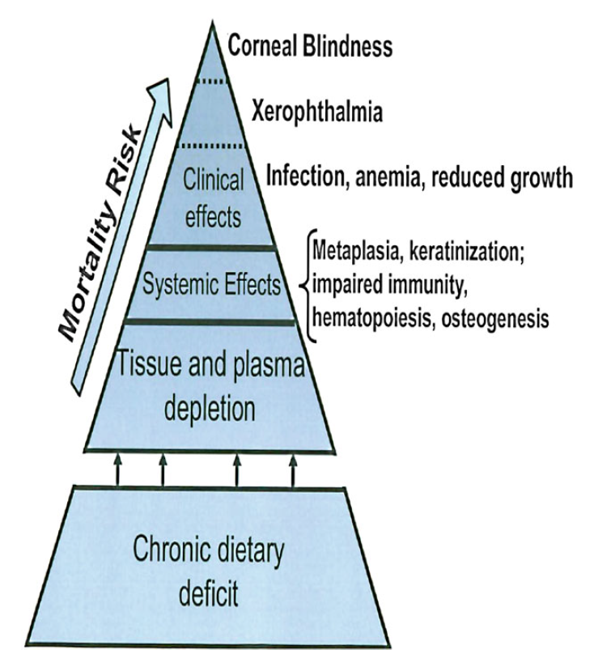
ການອຶດຫິວທີ່ເຊື່ອງຊ້ອນ “ບໍ່ສະແດງອອກ” ແມ່ນແນວໃດ?
ການອຶດຫິວທີ່ເຊື່ອງຊ້ອນ ບໍ່ສະແດງອອກ ແມ່ນ ຈະ ບໍ່ກໍ່ໃຫ້ເກີດຄວາມຮູ້ສຶກຫິວ ແຕ່ມັນຈະບັ່ນທອນສຸຂະພາບຂອງບຸກຄົນນັ້ນ.
ການຂາດສານອາຫານ ລະດັບເລັກນ້ອຍ ຫາ ປານກາງ ແມ່ນຈະບໍ່ມີອາການສະແດງອອກ ແຕ່ມັນຈະມີຜົນກະທົບຕໍ່ສຸຂະພາບ ແລະ ພັດທະນາການຂອງບຸກຄົນ.
ອາການທາງດ້ານຄລີນິກ ຈະສະແດງອອກພຽງແຕ່ ຂາດຈຸລະສານອາຫານຮ້າຍແຮງເທົ່ານັ້ນ.
ອາການທາງດ້ານຄລີນິກ ທີ່ສະແດງອອກນັ້ນ ຈະບົ່ງບອກສັດສ່ວນຂອງປະຊາກອນທີ່ຖືກກະທົບຈາກການຂາດສານອາຫານ, ມີຜົນກະທົບກັບສຸຂະພາບ ແລະ ພັດທະນາການ.
ການຂາດວິຕາມິນ A
ພື້ນຕາເຊື່ອມ
ຕາຝ້າຟາງ
ກະທົບດ້ານຄລີນິກ
ມີການຊຶມເຊື້ອ, ພະຍາດເລືອດຈາງ, ຫຼຸດຜ່ອນການເຕີບໂຕ
ຄວາມສ່ຽງຕໍ່ການເສຍຊີວິດ
ການປ່ຽນແປງຈຸລັງ, ໜັງແຂງການບົກຜ່ອງທາງພູມຄຸ້ມກັນ
ຈຸລັງເລືອດ ແລະ ກະດູກຜິດປົກກະຕິ
ກະທົບກັບລະບົບຕ່າງໆ
ເຍື່ອເມືອກ ແລະ ປລາສມາຫຼຸດລົງ
ຂາດສານອາຫານ
ຊໍາເຮື້ອ
ຮູບພາບ: De Pee, S., Taren, D. ແລະ Bloem, M.W. eds., 2017
Notes:
De Pee, S., Taren, D. ແລະ Bloem, M.W. eds., 2017. ການພັດທະນາສາກົນດ້ານໂພຊະນາການ ແລະ ສຸຂະພາບ (p. 827). Humana Press.

Slide 14
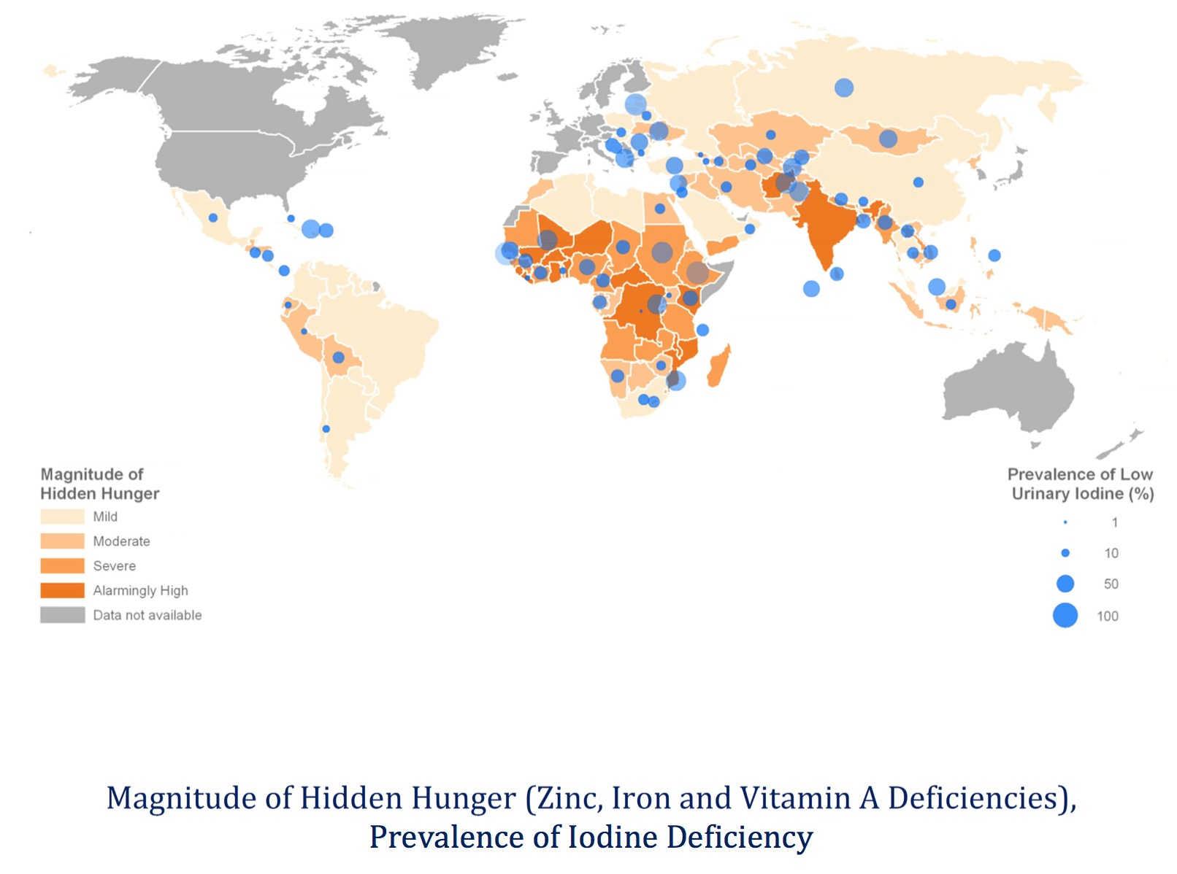
ການຂາດຈຸລະສານອາຫານ ແລະ ຜົນກະທົບ
ການຂາດສານອາຫານ | ຈຳນວນຄົນທີ່ຖືກຜົນກະທົບ
ທາດໄອໂອດິນ | ~1.8 ຕື້
ທາດເຫຼັກ | ~1.6 ຕື້
ວິຕາມິນ A | 190 ລ້ານຄົນ ແມ່ນເດັກກ່ອນໄວຮຽນ, 19 ລ້ານຄົນ ແມ່ນແມ່ຍິງຖືພາ
ທາດສັງກະສີ | ~1.2 ຕື້ຄົນ
ຂະໜາດການຂາດສານອາຫານບໍ່ສະແດງອອກ
ທາດໄອໂອດິນຕໍ່າໃນນໍ້າຍ່ຽວ (%)
ຈຳນວນຫຼວງຫຼາຍທີ່ຂາດສານອາຫານ ທີ່ບໍ່ສະແດງອອກ (ຂາດທາດສັງກະສີ, ທາດເຫຼັກ ແລະ ວິຕາມິນ A), ການແຜ່ຂະຫຍາຍຂອງການຂາດທາດໄອໂອດິນ
ແຫຼ່ງຂໍ້ມູນ: https://sightandlife.org/wp-content/uploads/2017/01/Hidden-hunger-map-sight-life.jpg
Notes:
ແຫຼ່ງຂໍ້ມູນ: ລາຍງານຕົວເລກອຶດຫິວສາກົນ, ຄວາມທ້າທາຍກໍລະນີຂາດສານອາຫານບໍ່ສະແດງອາການ, 2014, IFPRI

Slide 15
ແຫຼ່ງອາຫານ ແລະ ຜົນສະທ້ອນຈາກ ການຂາດຈຸລະສານອາຫານ
ສານອາຫານ | ແຫຼ່ງອາຫານ | ຜົນສະທ້ອນຈາກການຂາດ
ວິຕະມິນ A | ປາ, ຕັບ, ນົມ, ໄຂ່ ແລະ ອາຫານເສີມທີ່ປະສົມຈຸລະສານອາຫານ (ເຊັ່ນ: ນໍ້າມັນ, ແປ້ງ ແລະ ນໍ້າຕານ) Provitamin A carotenoids: ໄດ້ຈາກ ໝາກກ້ຽງ, ພືດຜັກໃບຂຽວ ແລະ ໝາກໄມ້ ຫຼາຍປະເທດສະໜອງອາຫານເສີມ ໃຫ້ແກ່ເດັກອາຍຸຕ່ຳກວ່າ 5 ປີ (ເລີ່ມແຕ່ອາຍຸ 6 ເດືອນ) | ການບົກຜ່ອງທາງສາຍຕາ ແລະ ຕາຟາງໃນຕອນກາງຄືນ ແກ້ວຕາບາດ ແລະ ຕາບອດ ລະບົບພູມຄຸ້ມກັນອ່ອນແອ, ເພີ່ມຄວາມສ່ຽງຕໍ່ການຊຶມເຊື້ອຂອງລຳໃສ້ ແລະ ທາງເດີນຫາຍໃຈ
ໄອໂອດິນ | ສາຫຼ່າຍທະເລເປັນແຫ່ງອາຫານທີ່ມີທາດໄອໂອດິນຫຼາຍທີ່ສຸດ ແຫຼ່ງອື່ນໆທີ່ມີສານໄອໂອດິນຫຼາຍເຊັ່ນ: ປາ, ອາຫານທະເລ ແລະ ໄຂ່ ນໍ້ານົມແມ່ ແລະ ນົມຜົງ ເກືອປະສົມໄອໂອດິນ ອາຫານເສີມ | ການບົກຜ່ອງທາງໜ້າທີ່ການສະໝອງ ຮ່າງກາຍຈະເລີນເຕີບໂຕຊ້າ ຄວາມສະຫຼາດຫຼຸດລົງ ເປັນຄໍໜຽງ

Slide 16
ແຫຼ່ງອາຫານ ແລະ ຜົນສະທ້ອນຈາກ ການຂາດຈຸລະສານອາຫານ
ສານອາຫານ | ແຫຼ່ງອາຫານ | ຜົນສະທ້ອນຈາກການຂາດ
ທາດເຫຼັກ | ແຫຼ່ງອາຫານທີ່ມີທາດເຫຼັກຫຼາຍທີ່ສຸດແມ່ນຊີ້ນສັນ, ແລະ ອາຫານທະເລ (ແຫຼ່ງທີ່ມາ ຈາກສັດ) ແຫຼ່ງອື່ນໆທີ່ສະໜອງທາດເຫຼັກໄດ້ແກ່ເມັດຖົ່ວ, ຖົ່ວຍາວ, ຜັກ ແລະ ຜະລິດຕະພັນອາຫານເສີມທີ່ປະສົມຈຸລະສານອາຫານ (ແຫຼ່ງທີ່ມາ ຈາກພືດຜັກ) | ພະຍາດເລືອດຈາງ ພາໃຫ້ແມ່ເສຍຊີວິດ ຜົນກະທົບຕໍ່ການເກີດລູກ (ເກີດກ່ອນກຳນົດ, ເດັກເກີດມານໍ້າໜັກຕໍ່າ, ເດັກຮ່າງກາຍຜິດປົກກະຕິ, ເດັກເສຍຊີວິດ ...) ແມ່ສຸຂະພາບອ່ອນເພຍ, ເມື່ອຍ, ລົດຄວາມສາມາດໃນການດູແລເດັກ ການບົກຜ່ອງທາງພຶດຕິກຳ ແລະ ພັດທະນາການຂອງເດັກ ຄວາມສາມາດໃນການເຮັດວຽກ/ ຮຽນໜັງສື ແລະ ຜົນຜະລິດຫຼຸດລົງ ເພີ່ມການດູດຊຶມໂລຫະໜັກ (ເຊັ່ນ: ສານກົ່ວ) ເພີ່ມຄວາມສ່ຽງຂອງພະຍາດຊຶມເຊື້ອ
ທາດອາຊິດໂພລິກ/ໂຟແລັດ | ຜັກໂບຣໂກລີ ຜັກກະລໍ່າ ຜັກໃບຂຽວ ເຊັ່ນ: ຜັກກາດ, ກະລໍ່າປີ, ຜັກຫົມ ຖົ່ວ ແກ່ນໝາກຖົ່ວ ຕັບ ອາຫານເຊົ້າປະເພດທັນຍາພຶດ ທີ່ປະສົມອາຊິດໂຟລິກ | ເສັ້ນປະສາດບົກຜ່ອງ, ກະດູກສັນຫຼັງຂົດບ້ຽວ ຂອງເດັກຢູ່ໃນທ້ອງ ພະຍາດເລືອດຈາງ ຍ້ອນຂາດທາດອາຊິດໂຟລິກ

Slide 17
ແຫຼ່ງອາຫານ ແລະ ຜົນສະທ້ອນຈາກ ການຂາດຈຸລະສານອາຫານ
ສານອາຫານ | ແຫຼ່ງອາຫານ | ຜົນສະທ້ອນຈາກການຂາດ
ທາດສັງກະສີ | ຫອຍນາງລົມ ຊີ້ນແດງ ແລະ ສັດປີກ ແຫຼ່ງອາຫານອື່ນໆເຊັ່ນ: ຖົ່ວຍາວ, ຖົ່ວດິນ, ອາຫານທະເລ (ເຊັ່ນ: ກະປູ, ກຸ້ງ), ທັນຍາພືດທັງຫຼາຍ, ອາຫານເຊົ້າຊີລິໂອ ແລະ ຜະລິດຕະພັນນົມ. | ການຈະເລີນເຕີບໂຕຊັກຊ້າ ບໍ່ຢາກກິນອາຫານ ການບົກຜ່ອງທາງລະບົບພູມຄຸ້ມກັນ ຜົມຫຼົ່ນ ຖອກທ້ອງ ພັດທະນາການທາງເພດຊັກຊ້າ ຄວາມຕ້ອງການທາງເພດຫຼຸດລົງໃນເພດຊາຍ ບັນຫາທາງເພດໃນຜູ້ຊາຍ ບາດແຜແກ້ວຕາ ແລະ ຜິວໜັງ
ວິຕາມິນ B1/ ເທຍມິນ | ທັນຍາພືດ, ນົມ, ຊີລິໂອ ຊີ້ນ ແລະ ປາ ນົມຜົງສຳລັບເດັກ | ນໍ້າໜັກຫຼຸດ ແລະ ເບື່ອອາຫານ ມີອາການສັບສົນ, ສູນເສຍຄວາມຈຳ, ແລະ ມີອາການທາງປະສາດ ກ້າມຊີ້ນອ່ອນແຫຼວ ແລະມີອາການທາງຫົວໃຈເສັ້ນເລືອດ (ຫົວໃຈໃຫ່ຍ) ມີອາການຂອງ ເບລີເບລີ

Slide 18
ວົງຈອນການອຶດຫິວທີ່ເຊື່ອງຊ້ອນບໍ່ສະແດງອອກ, ຄວາມທຸກຍາກ ແລະ ຢຸດການຈະເລີນເຕີບໂຕ
ຜົນກະທົບຕໍ່ສ່ວນບຸກຄົນ
ສຸຂະພາບບໍ່ແຂງແຮງ
ຄວາມສາມາດຮ່າງກາຍ ແລະ ຈິດໃຈຫຼຸດລົງ
ຮຽນໜັງສື ບໍ່ໄດ້ດີ
ຄວາມທຸກຍາກ, ການສະໜອງ ດ້ານເສດຖະກິດທີ່ຈຳກັດ
ແມ່ທີ່ອຶດຫິວ ແລະ ຂາດສານອາຫານ ເກີດລູກທີ່ມີນໍ້າໜັກຕໍ່າກວ່າປົກກະຕິ ແລະ ຕົກເຂົ້າໄປໃນວົງຈອນການຂາດສານອາຫານ
ຜົນກະທົບຕໍ່ການພັດທະນາເສດຖະກິດແຫ່ງຊາດ
ການພັດທະນາເສດຖະກິດມີການຢຸດສະງັກ
ບຸກຄະລາກອນມີຄວາມສາມາດທີ່ຈຳກັດທີ່ຈະປະສ່ວນໃນການພັດທະນາລະບົບສາທາລະນະສຸກ ແລະ ການສຶກສາ
ຜົນກະທົບຕໍ່ແຮງງານການຜະລິດ
ຄວາມສາມາດໃນການເຮັດວຽກຫຼຸດລົງ
ບໍ່ມີວຽກເຮັດ ຫຼື ເຮັດວຽກທີ່ມີລາຍຮັບຕໍ່າ
ສູນເສຍກຳລັງການຜະລິດ
ອາຍຸສະເລ່ຍຕໍ່າ
ໄລຍະເວລາສ້າງລາຍຮັບໃນຊີວິດຫຼຸດລົງ
ຂໍ້ມູນຈາກ: ຂໍ້ມູນຄວາມອຶດຫິວສາກົນ, ຄວາມທ້າທາຍຂອງການຂາດສານອາຫານທີ່ເຊື່ອງຊ້ອນ, 2014, IFPRI
Notes:
ໝາຍເຫດ: ການທີ່ມີໂພຊະນາການທີ່ດີ ຈະຊ່ວຍປະກອບສ່ວນໃນກຳລັງການຜະລິດ, ມີສຸຂະພາບຈິດທີ່ດີ ແລະ ນຳໄປສູ່ການມີສຸຂະພາບທີ່ດີ ແລະ ມີຊີວິດຍືນຍາວ

Slide 19
ການປ້ອງກັນ ການຂາດຈຸລະສານອາຫານ
ການກິນອາຫານທີ່ຫຼາກຫຼາຍ: ຄວນມີອາຫານທີ່ຫຼາກຫຼາຍພຽງພໍ ເພື່ອໃຫ້ໄດ້ຮັບສານອາຫານທີ່ຈຳເປັນ
ອາຫານເສີມ: ອາຫານເສີມໝາຍເຖີງ ການຈັດການສະໜອງໃຫ້ໃນລັກສະນະຢາທີ່ເປັນສານອາຫານ - ອາດເປັນແຄັບຊູນ, ເມັດ, ຫຼື ເປັນແບບນໍ້າເຊື່ອມ
ການເສີມສານອາຫານ: ການເສີມອາຫານໝາຍເຖີງ ການປະສົມຈຸລະສານອາຫານ ເຂົ້າໃນອາຫານ
ວິທີການສະໜັບສະໜູນອື່ນໆ ດ້ານສາທາລະນະສຸກ: ການສັກຢາວັກຊີນກັນພະຍາດ, ໃຫ້ຢາຂ້າແມ່ທ້ອງ, ສະໜອງນໍ້າສະອາດ ແລະ ສຸຂະອະນາ ໄມ, ຄວບຄຸມພະຍາດຖອກທ້ອງ ແລະ ການຊຶມເຊື້ອລະບົບຫາຍໃຈກະທັນຫັນ, ແນະນຳການຮັກສາອະນາໄມຮ່າງກາຍ ແລະ ສຸຂະອະນາໄມຢ່າງເປັນປົກກະຕິ
Source:
Notes:
*** ເປົ້າໝາຍສຳຄັນ: ນຳສະເໜີຂໍ້ມູນອາຫານທີ່ພໍດີ ແລະ ສົມສ່ວນ-​ສ້າງສະໄລນຳສະເໜີແຍກກັນ
ອາຫານລາວ: ນຳສະເໜີບັນດາໝວດອາຫານ
ການປ້ອງກັນການຂາດຈຸລະສານອາຫານ: ເປັນເຄື່ອງມືສຳລັບຜູ້ກຳນົດນະໂຍບາຍ ແລະ ພະນັກງານສາທາລະນະສຸກ
ຄະນະສະກຳມະການຖາບັນການແພດ (US) ສຶກສາກ່ຽວກັບບັນການການຂາດຈຸລະສານອາຫານ
Christopher P. Howson, Eileen T. Kennedy, Abraham Horwitz , ຜູ້ຂຽນ.
Washington (DC): National Academies Press (US); 1998.
PMID: 25101378
Bookshelf ID: NBK230107
DOI: 10.17226/5962

Slide 20
ບົດຮຽນທີ່ນຳເອົາໄປໃຊ້
ສານອາຫານແຕ່ລະຢ່າງ ມີໜ້າທີ່ການທີ່ສຳຄັນຕໍ່ກັບຮ່າງກາຍຂອງຄົນ
ການຂາດສານອາຫານ ຈະມີຜົນກະທົບຮ້າຍແຮງຕໍ່ກັບສຸຂະພາບຄົນ
ການຂາດຈຸລະສານອາຫານບາງຢ່າງ ສາມາດມີຜົນສະທ້ອນຕໍ່ສຸຂະພາບໂດຍທີ່ບໍ່ສະແດງອາການອອກມາ ແລະ ນຳໄປສູ່ພາວະ “ການອຶດຫິວທີ່ເຊື່ອງຊ້ອນ”
ມີຄວາມຈຳເປັນທີ່ຕ້ອງກິນອາຫານໃຫ້ຫຼາກຫຼາຍ ເພື່ອໃຫ້ຮ່າງກາຍໄດ້ຮັບທຸກສານອາຫານພຽງພໍ ຕາມຄວາມຈຳເປັນ
ການຂາດສານອາຫານທຸກຮູບແບບ ຈະມີຜົນສະທ້ອນຕໍ່ສຸຂະພາບໃນທັນທີ ຫຼື ໃນໄລຍະຍາວ ຕະຫຼອດທັງຕໍ່ ສັງຄົມ, ເສດຖະກິດ ແລະ ຜົນກະທົບລະດັບຊາດ.
ສາມາດນຳໃຊ້ຫຼາຍຍຸດທະສາດໃນການປ້ອງກັນ ພາວະການຂາດຈຸລະສານອາຫານ; ເປັນການດີທີ່ສຸດ ໃນການນຳໃຊ້ຫຼາຍກວ່າໜຶ່ງຍຸດທະສາດ.

Slide 21
ຂອບໃຈ!

